Slide 1
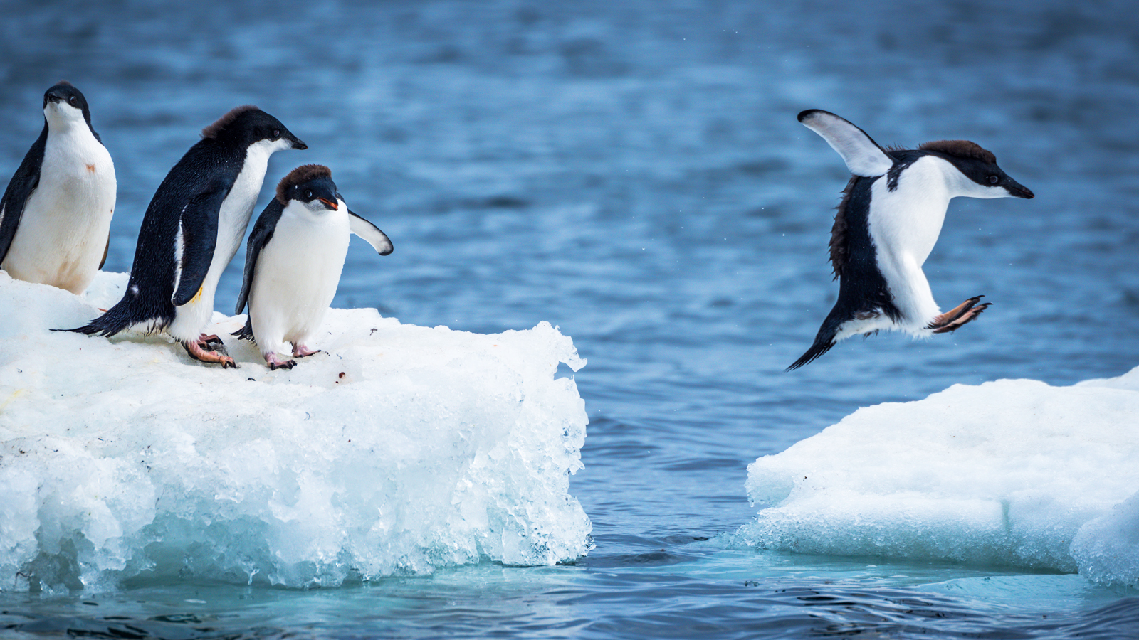
這隻企鵝是哪類呢?
- 第二組 -
統計110 馬靖宇 統計111翁瑋廷 統計111許祐誠

Slide 2

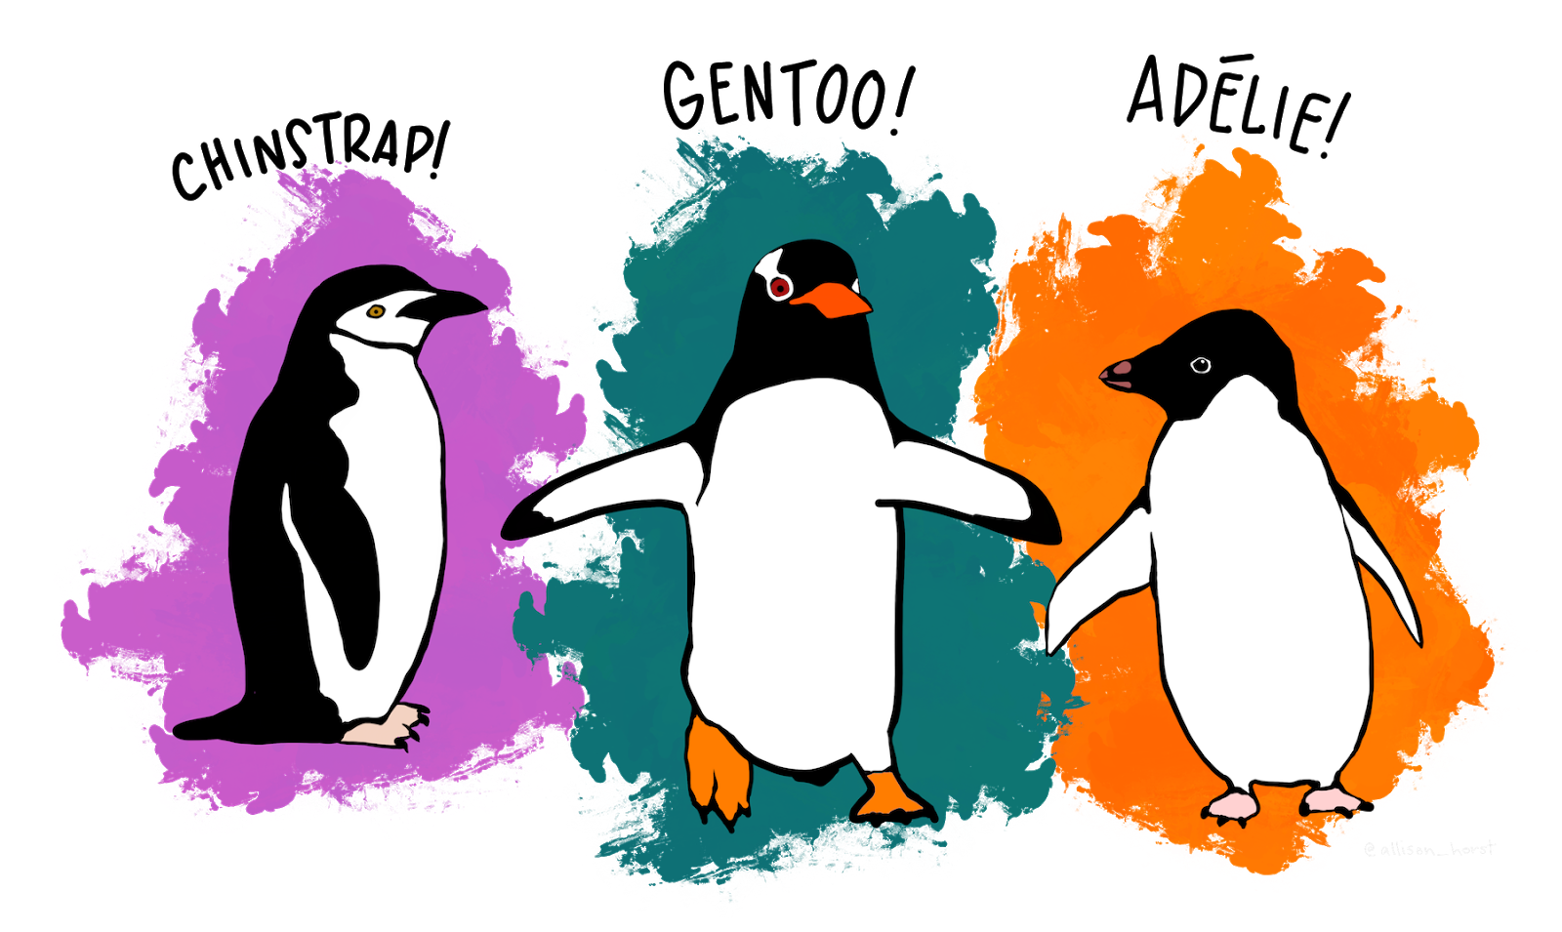
目錄
01
Motivations
02
Problem Statement (Input/Output, X/Y)
CONTENTS
03
Technical Challenges
04
Dataset to be used
05
Preliminary Methods
06
Evaluation Plans
07
Expected Time Schedule

Slide 3
PART
Motivations
ONE

Slide 4
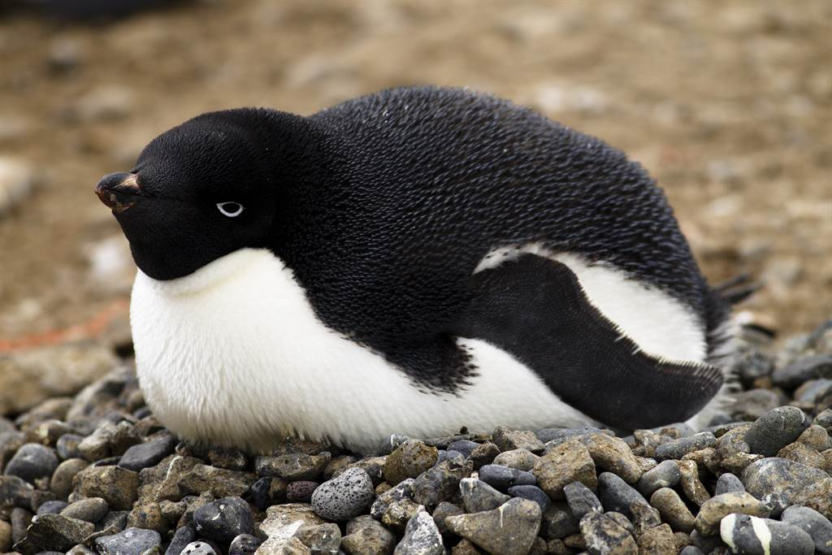
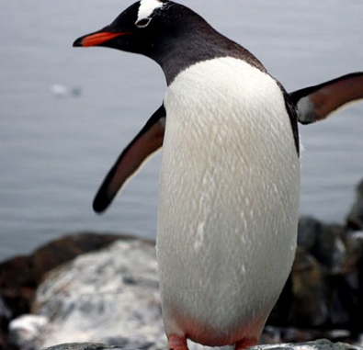
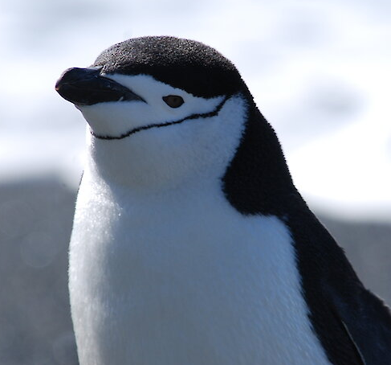
MOTIVATIVE
Adélie penguins
Gentoo penguins
Chinstrap penguins
阿德利企鵝
巴布亞企鵝
南極企鵝
南極洲的企鵝，走路左搖右擺，傻頭傻腦的樣子一直以來都是動物中的明星。 不過大家對於企鵝的熱愛並不能夠阻止由於全球暖化使得這些可愛的企鵝慢慢地走向滅絕的事實。 氣候暖化使海冰減少甚至消融，使企鵝們的棲息地改變，造成嚴重的威脅。 因此我們希望能夠透過本次資料科學導論報告，更深入的研究這些瀕臨滅絕的各種不同的企鵝， 利用 「帕爾默群島（南極洲）企鵝數據」，觀察三種不同企鵝的各項數據，包括體重、腳蹼長度等等企鵝特徵，並透過各種分群演算法，找出各企鵝是屬於哪一種種類。

Slide 5
PART
Problem Statement (Input/Output, X/Y)
TWO

Slide 6
Problem Statement (Input/Output, X/Y)

Slide 7
PART
Technical Challenges
THREE

Slide 8
TITLE 樣本

Slide 9
PART
Dataset to be used
FOUR

Slide 10
Dataset to be used
本次資料科學導論期末報告，我們所使用的Dataset 是來自Kaggle中的
“Palmer Archipelago (Antarctica) penguin data” (帕爾默群島（南極洲)企鵝數據)
此資料集包含兩個資料文件
1.penguins_size – 其中包括7個變數 分別是
culmen_length_mm: culmen length (mm)
culmen_depth_mm: culmen depth (mm)
flipper_length_mm: flipper length (mm)
species: penguin species (Chinstrap, Adélie, or Gentoo)
body_mass_g: body mass (g)
island: island name (Dream, Torgersen, or Biscoe) in the Palmer Archipelago (Antarctica)
sex: penguin sex
2. penguins_lter – 其中包括3種企鵝的原始數據
- Species Region
- Island Stage
- Individual ID
- Clutch Completion
- Date Egg
- Culmen Length (mm)
- Culmen Depth (mm)
- Flipper Length (mm)
- Body Mass (g) Sex

Slide 11
Dataset to be used
．penguins_size 資料
取其前20筆資料

Slide 12
Dataset to be used
．penguins_Iter 資料 取其前20筆資料

Slide 13
PART
Preliminary Methods
FIVE

Slide 14
TITLE 樣本
我們認為精簡資料(penguin_size.csv)的變數culmen length、culmen depth、fliper length、body mess
，以上變數的特性直觀上對於分類企鵝比較有幫助，且這些資料只有零星幾個遺失值，對於分類的誤差會比較小。
我們決定用兩兩挑選以上四個變數做非監督式的分群方法以及監督式的分類方法。非監督式的方法，我們選擇knn。監督式的方法我們選擇decision tree。並比較相同方法下，挑選不同變數準確性的差異。以及相同變數下，選擇不同方法準確性的差異。根據上述結果，選出準確性最高的分類方法以及所使用的變數。

Slide 15
PART
Evaluation Plans
SIX

Slide 16
TITLE 樣本

Slide 17
PART
Expected Time Schedule
SEVEN

Slide 18
TITLE 樣本

Slide 19
